Slide 1
«CONVERSATION PARSER»

Slide 2
СЕРВИС ー ЭТО КОММУНИКАЦИЯ С КЛИЕНТАМИ
Контролируя коммуникацию с клиентами -
вы контролируете качество сервиса
Notes:
Сервис - это коммуникация с клиентом. При обслуживании клиентов в общем потоке кроме положительных и нейтральных диалогов присутствуют:
конфликты в результате ошибок совершенных сотрудниками;
высказываемое клиентом явное недовольство;
сложные ситуации, когда несмотря на написанные и отработанные скрипты сотрудник не может решить ее, требующие вмешательства опытного персонала;
ошибки в общении, выражающиеся, например, в большом времени ответа или вообще в его отсутствии.
На все это накладывается человеческая природа, сотрудники общаются с клиентами не всегда корректно, могут неверно оценивать ситуацию, скрывать проблемы или не реагировать вообще.
По статистике из 100 недовольных клиентов жалуются от 4% до 10%. Оставшиеся 90% - это тоже недовольные клиенты, но они молчат. Даже если такие клиенты не уходят сразу, то снижается их лояльность, вероятность повторной покупки стремится к нулю и они уходят при первой возможности. Компания не знает по какой причине это случилось и не может решить проблему, из-за которой могут уйти и другие клиенты.

Slide 3
МАРКЕРЫ НЕКАЧЕСТВЕННОГО СЕРВИСА
скрытые конфликты из-за ошибок сотрудников
сложные ситуации, когда сотрудник не может решить их, несмотря на продуманные скрипты
ошибки в общении, большое время ответа или его отсутствие
В 80% СЛУЧАЕВ ОНИ ЯВЛЯЮТСЯ ПРИЧИНОЙ
НЕДОВОЛЬСТВА КЛИЕНТОВ
Notes:
Сервис - это коммуникация с клиентом. При обслуживании клиентов в общем потоке кроме положительных и нейтральных диалогов присутствуют:
конфликты в результате ошибок совершенных сотрудниками;
высказываемое клиентом явное недовольство;
сложные ситуации, когда несмотря на написанные и отработанные скрипты сотрудник не может решить ее, требующие вмешательства опытного персонала;
ошибки в общении, выражающиеся, например, в большом времени ответа или вообще в его отсутствии.
На все это накладывается человеческая природа, сотрудники общаются с клиентами не всегда корректно, могут неверно оценивать ситуацию, скрывать проблемы или не реагировать вообще.
По статистике из 100 недовольных клиентов жалуются от 4% до 10%. Оставшиеся 90% - это тоже недовольные клиенты, но они молчат. Даже если такие клиенты не уходят сразу, то снижается их лояльность, вероятность повторной покупки стремится к нулю и они уходят при первой возможности. Компания не знает по какой причине это случилось и не может решить проблему, из-за которой могут уйти и другие клиенты.

Slide 4
ПРОБЛЕМА
Только каждый
25-й из 100 недовольных
клиентов жалуется
Остальные 96 молчат,
но они тоже недовольны
Notes:
Сервис - это коммуникация с клиентом. При обслуживании клиентов в общем потоке кроме положительных и нейтральных диалогов присутствуют:
конфликты в результате ошибок совершенных сотрудниками;
высказываемое клиентом явное конфликты в результате ошибок совершенных сотрудниками;
высказываемое клиентом явное недовольство;
сложные ситуации, когда несмотря на написанные и отработанные скрипты сотрудник не может решить ее, требующие вмешательства опытного персонала;
ошибки в общении, выражающиеся, например, в большом времени ответа или вообще в его отсутствии.
едовольство;
сложные ситуации, когда несмотря на написанные и отработанные скрипты сотрудник не может решить ее, требующие вмешательства опытного персонала;
ошибки в общении, выражающиеся, например, в большом времени ответа или вообще в его отсутствии.
На все это накладывается человеческая природа, сотрудники общаются с клиентами не всегда корректно, могут неверно оценивать ситуацию, скрывать проблемы или не реагировать вообще.
По статистике из 100 недовольных клиентов жалуются от 4% до 10%. Оставшиеся 90% - это тоже недовольные клиенты, но они молчат. Даже если такие клиенты не уходят сразу, то снижается их лояльность, вероятность повторной покупки стремится к нулю и они уходят при первой возможности. Компания не знает по какой причине это случилось и не может решить проблему, из-за которой могут уйти и другие клиенты.

Slide 5
ПРОБЛЕМА
$
Снижается лояльность
молчащих клиентов,
вероятность повторной покупки стремится к нулю и они уходят
при первой возможности
Notes:
Сервис - это коммуникация с клиентом. При обслуживании клиентов в общем потоке кроме положительных и нейтральных диалогов присутствуют:
конфликты в результате ошибок совершенных сотрудниками;
высказываемое клиентом явное нконфликты в результате ошибок совершенных сотрудниками;
высказываемое клиентом явное недовольство;
сложные ситуации, когда несмотря на написанные и отработанные скрипты сотрудник не может решить ее, требующие вмешательства опытного персонала;
ошибки в общении, выражающиеся, например, в большом времени ответа или вообще в его отсутствии.
едовольство;
сложные ситуации, когда несмотря на написанные и отработанные скрипты сотрудник не может решить ее, требующие вмешательства опытного персонала;
ошибки в общении, выражающиеся, например, в большом времени ответа или вообще в его отсутствии.
На все это накладывается человеческая природа, сотрудники общаются с клиентами не всегда корректно, могут неверно оценивать ситуацию, скрывать проблемы или не реагировать вообще.
По статистике из 100 недовольных клиентов жалуются от 4% до 10%. Оставшиеся 90% - это тоже недовольные клиенты, но они молчат. Даже если такие клиенты не уходят сразу, то снижается их лояльность, вероятность повторной покупки стремится к нулю и они уходят при первой возможности. Компания не знает по какой причине это случилось и не может решить проблему, из-за которой могут уйти и другие клиенты.

Slide 6
ПРОБЛЕМА
?
Компания не знает
по какой причине это случилось
и не может решить проблему,
из-за которой
могут уйти и другие клиенты
Notes:
Сервис - это коммуникация с клиентом. При обслуживании клиентов в общем потоке кроме положительных и нейтральных диалогов присутствуют:
конфликты в результате ошибок совершенных сотрудниками;
высказываемое клиентом явное нконфликты в результате ошибок совершенных сотрудниками;
высказываемое клиентом явное недовольство;
сложные ситуации, когда несмотря на написанные и отработанные скрипты сотрудник не может решить ее, требующие вмешательства опытного персонала;
ошибки в общении, выражающиеся, например, в большом времени ответа или вообще в его отсутствии.
едовольство;
сложные ситуации, когда несмотря на написанные и отработанные скрипты сотрудник не может решить ее, требующие вмешательства опытного персонала;
ошибки в общении, выражающиеся, например, в большом времени ответа или вообще в его отсутствии.
На все это накладывается человеческая природа, сотрудники общаются с клиентами не всегда корректно, могут неверно оценивать ситуацию, скрывать проблемы или не реагировать вообще.
По статистике из 100 недовольных клиентов жалуются от 4% до 10%. Оставшиеся 90% - это тоже недовольные клиенты, но они молчат. Даже если такие клиенты не уходят сразу, то снижается их лояльность, вероятность повторной покупки стремится к нулю и они уходят при первой возможности. Компания не знает по какой причине это случилось и не может решить проблему, из-за которой могут уйти и другие клиенты.

Slide 7
КОНТРОЛЬ ー ?
х
НЕДОВОЛЬНЫЕ
КЛИЕНТЫ
ТЫСЯЧИ ДИАЛОГОВ
ДЕСЯТКИ СОТРУДНИКОВ
Ручной контроль ー НЕВОЗМОЖЕН
Выборочный контроль ー НЕ ЭФФЕКТИВЕН
Notes:
В условиях большого потока коммуникаций с клиентами - искать подобные ситуации в ручном режиме невозможно. Делать выборочный контроль и работать только с теми кто жалуется не эффективно, т.к. это в лучшем случае 10% от всех недовольных.

Slide 8
«CONVERSATION PARSER»
автоматический контроль
КАЧЕСТВА КОММУНИКАЦИЙ С КЛИЕНТАМИ
в реальном времени
Notes:
Наш продукт - это инструмент контроля качества коммуникаций с клиентами в реальном времени при большом потоке.
В данном случае под коммуникациями, я имею ввиду онлайн коммуникации. Это электронная почта, онлайн чаты, мессенджеры и т.д. Все новые каналы которые появились в последние пару лет.

Slide 9

CONVERSATION PARSER
Сплошной
мониторинг
Контроль в
реальном времени
Один инструмент
контроля для всех
Notes:
Conversation parser - это инструмент контроля качества коммуникаций компании в реальном времени при большом количестве клиентов.
Conversation parser определяет проблемные ситуации в реальном времени автоматически без первичной обработки оператором или менеджером.
В результате использования вы:
обнаружите и обработаете больше 80% всех проблемных ситуаций;
снизите среднее время обработки обращения до одной минуты;
снизите на 30% общее количество недовольных клиентов за счет быстрой реакции.
Conversation parser покажет картину качества не по отчетам за прошедший месяц, а в реальном времени:
количество активных проблем;
количество решенных проблем;
ответственных за решение и объем проблем в их зоне ответственности;
Conversation parser - это единый инструмент контроля всех коммуникаций для любых линий поддержки и всех сотрудников, взаимодействующих с клиентами, а значит качество услуг можно контролировать во всех точках коммуникаций с клиентом.

Slide 10
CONVERSATION PARSER
Сплошной мониторинг
проконтролируете 100% коммуникаций с клиентами
обнаружите и обработаете больше 80%
проблемных ситуаций
снизите среднее время обработки диалога
до одной минуты
снизите на 30% количество недовольных клиентов

Slide 11
CONVERSATION PARSER
Контроль в реальном времени
увидите сколько сейчас подозрительных ситуаций, активных и решенных проблем
какие проблемы решаются и кто отвечает за решение
кто или что является причиной проблем
предотвратите проблемы в самом начале

Slide 12
CONVERSATION PARSER
Один инструмент
мониторинг всех коммуникаций любых линий поддержки
мониторинг коммуникаций всех сотрудников, взаимодействующих с клиентами
контролируйте качество услуг
во всех точках коммуникаций с клиентом
Notes:
это единый инструмент контроля всех коммуникаций для любых линий поддержки и всех сотрудников, взаимодействующих с клиентами, а значит качество услуг можно контролировать во всех точках коммуникаций с клиентом.

Slide 13



CONVERSATION PARSER
Диагностика происходит
без обработки человеком - автоматически
Работает в онлайн режиме с голосом, электронной почтой, социальными сетями, мессенджерами
Не нарушает рабочие процессы сотрудников
При обнаружении проблем, происходит уведомление сотрудников
Notes:
Conversation parser работает в онлайн режиме с электронной почтой, социальными сетями, мессенджерами. Если в диалоге с клиентом обнаружены маркеры проблем, происходит уведомление сотрудников отвечающих за решение, фиксируются действия по устранению проблемы и описание причин.
Conversation parser легко интегрируется с инструментами компании (crm, email, messengers, social и т.д.).
Не нарушает рабочие процессы сотрудников, работает в фоне и проявляет себя при появлении проблемных ситуаций

Slide 14
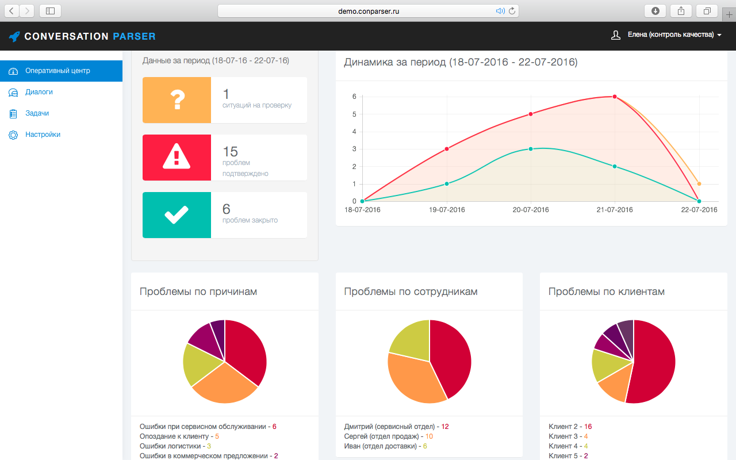
CONVERSATION PARSER
Notes:
Скриншот. Оперативный центр.

Slide 15
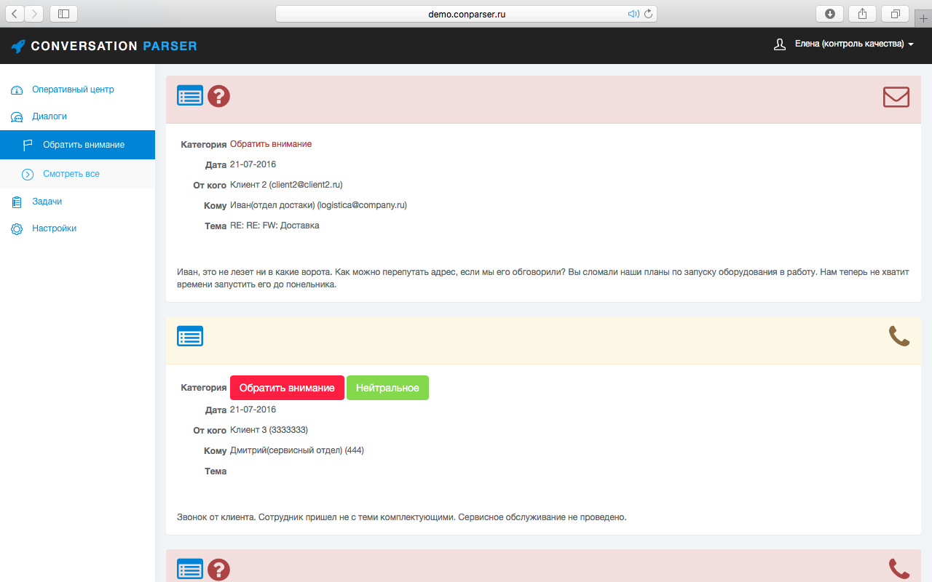
CONVERSATION PARSER

Slide 16
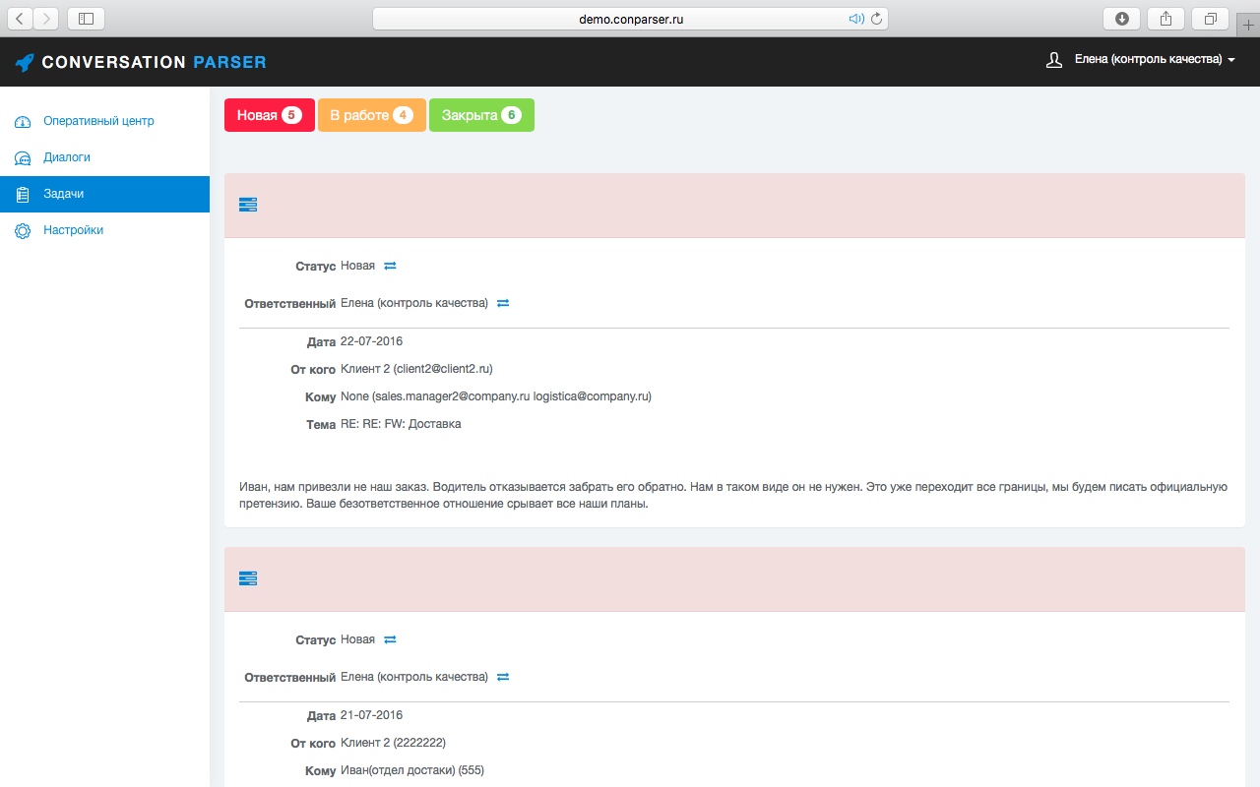
CONVERSATION PARSER

Slide 17
CONVERSATION PARSER
Демо-версия доступна по адресу https://demo.conparser.ru

Slide 18
ПОДПИСНАЯ МОДЕЛЬ
Стоимость зависит от объемов обработанных сообщений и телефонных звонков.

Slide 19
Фомин Сергей
+7 (911) 780-12-58
sergey.fomin@conparser.ru
Notes:
Спасибо за внимание!

